Slide 1
府城拒毒戰 內容簡介
報告人：山上國中 劉育志

Slide 2
為什麼你會坐在這裡
33674
10637
9267
66.9%

Slide 3
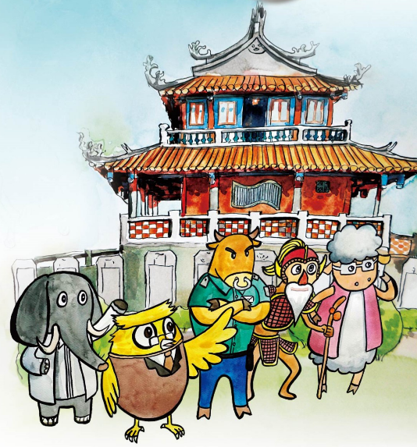
大綱
一、繪本內容介紹
二、桌遊介紹
三、結語

Slide 4
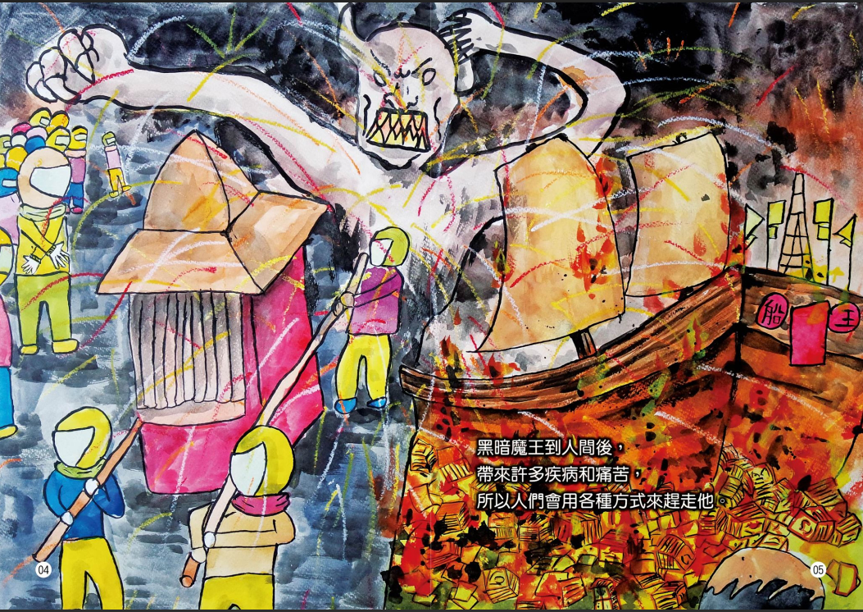
引導1：
「北天燈、南蜂炮」，鹽水蜂炮300年歷史，每年元宵節鹽水地區施放蜂炮驅除瘟疫。
引導2：
「南東港，北西港」，西港刈香為國定民俗活動。燒王船原意是送瘟疫出海，如今演變成祈安降福的活動。

Slide 5
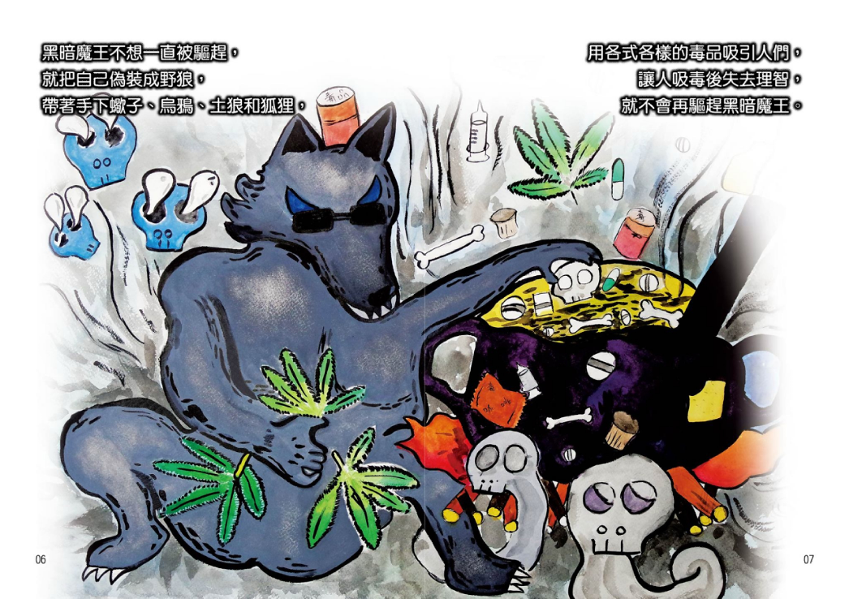
引導3：
野狼拿著大麻葉，大麻是中樞神經迷幻劑，屬於二級毒品。青少年時期使用大麻會造成智力下降，記憶及學習能力降低，且大麻帶來的幻覺作用會造成知覺異常，造成意外。

Slide 6
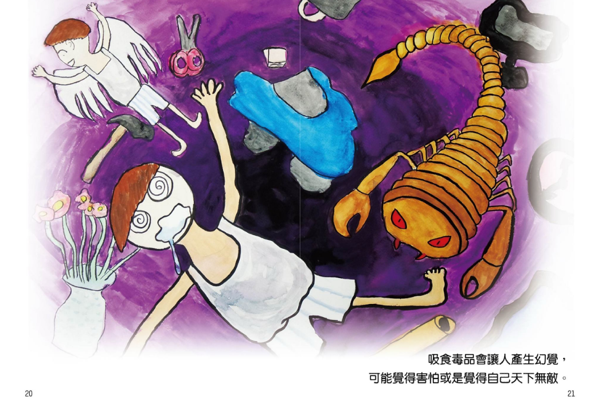
引導4：
中樞神經迷幻劑，吸食後產生幻覺，如二級毒品大麻、類大麻(K2)、LSD (一粒沙)、四級毒品火狐狸。
引導5：
毒品類別尚有中樞神經興奮劑(古柯鹼、搖頭丸、安非他命)，中樞神經抑制劑(海洛因、K他命)。

Slide 7
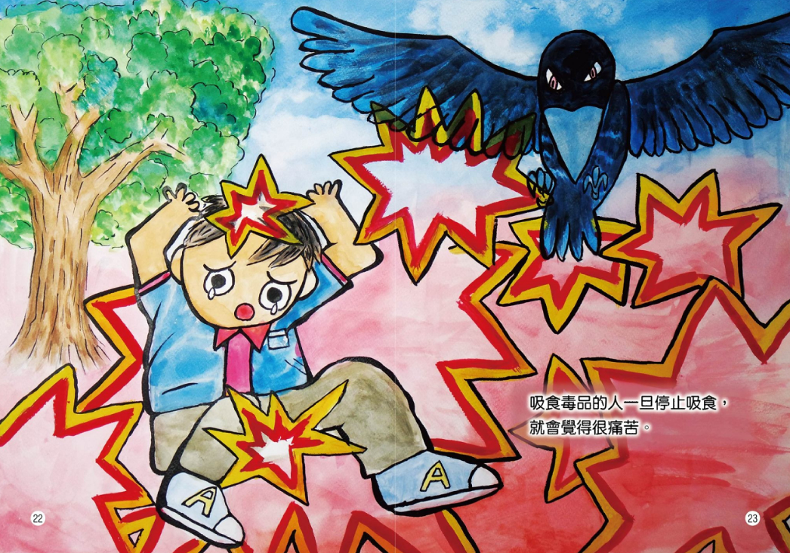
引導6：
使用毒品會造成身體的傷害，造成大腦損傷、記憶衰退、身體顫抖、產生幻覺、免疫功能下降、膀胱縮小、共用針頭傳染疾病等。

Slide 8
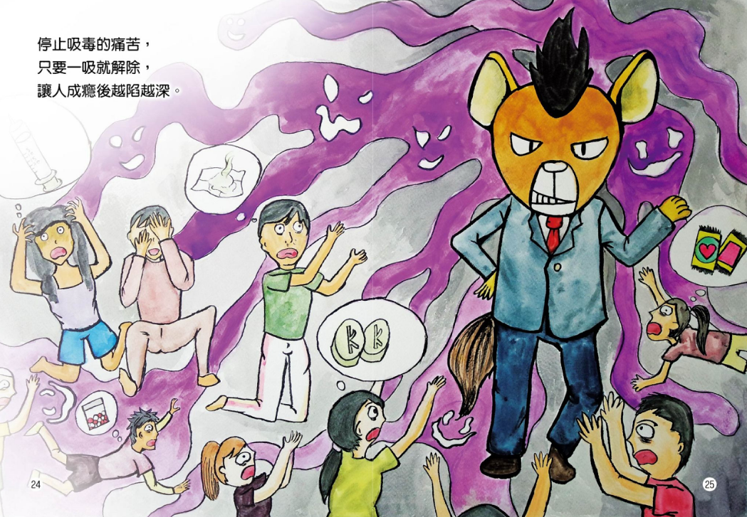
引導7：
大腦有一套獎勵機制，刺激多巴胺，產生愉悅感，一旦施用毒品使多巴胺的刺激超量，過量多巴胺會讓大腦記得做過快樂的事(施用毒品)，並在停止使用後產生痛苦，並追求施用毒品快感。

Slide 9
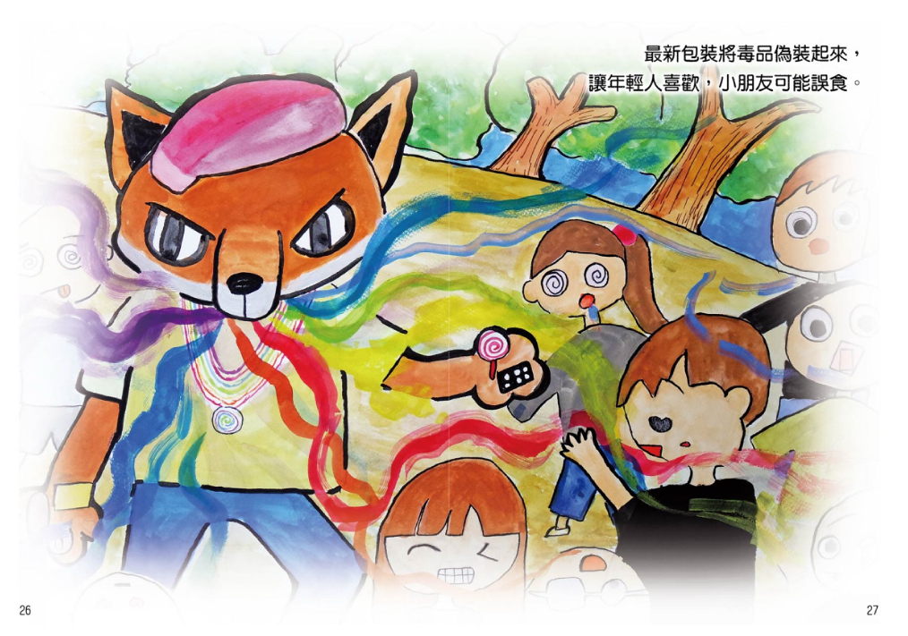
引導8：
新興毒品猖獗，圖片中狐狸嘴巴吐出即是彩虹菸、另外新興毒品尚有果凍、跳跳糖、咖啡包等多樣類型，須提醒學生小心誤食。

Slide 10
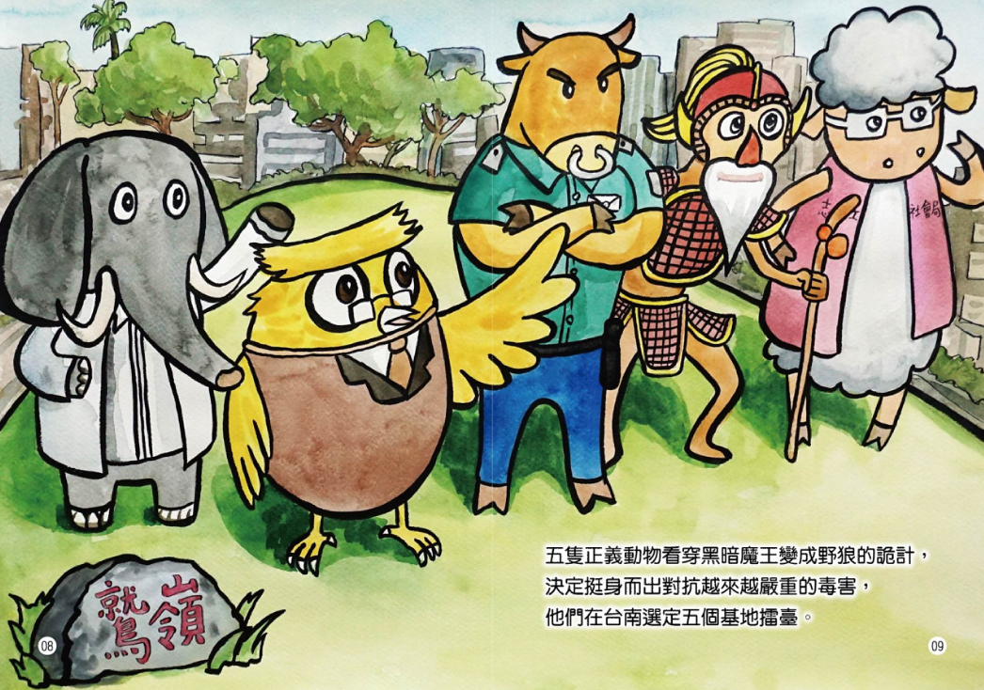
引導9：
鷲嶺，為臺灣臺南老城區內地勢最高處(位置約在現今湯德章紀念公園周邊)，與崙仔頂、山川臺、山仔尾、赤崁、尖山、覆鼎金合稱為「府城七丘」或「鳳凰七丘」。

Slide 11
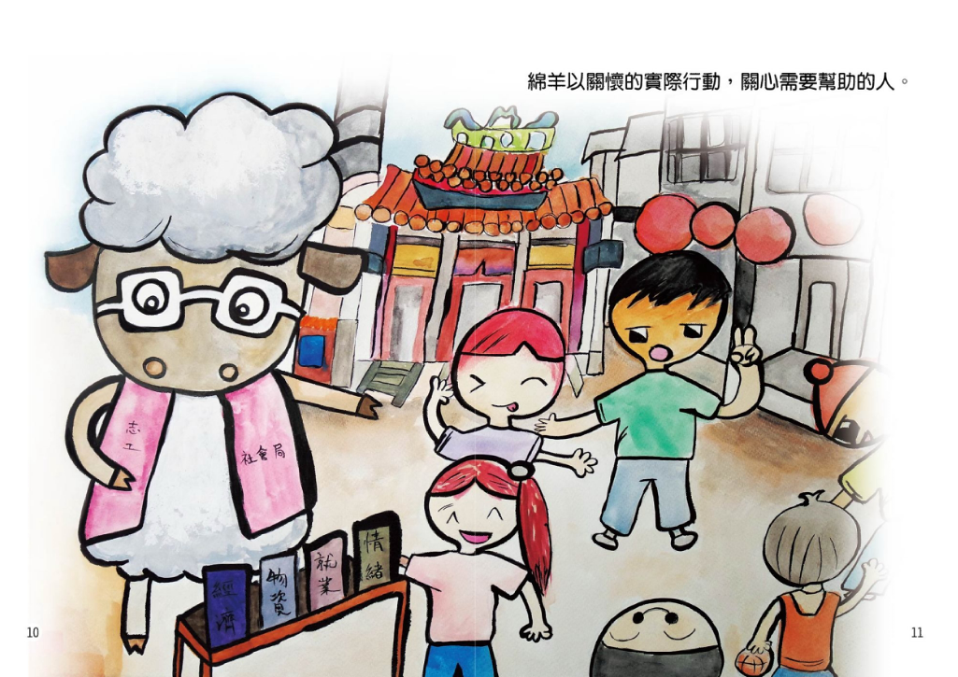
引導10
社會局對藥癮者及其家屬經通報為高風險家庭者，進行評估、針對經濟協助、物資、就業諮詢、情緒支持或資源轉介等提供服務。
引導11：
大天后宮是全臺最早由官方興建且列入官方祀典的媽祖廟。

Slide 12
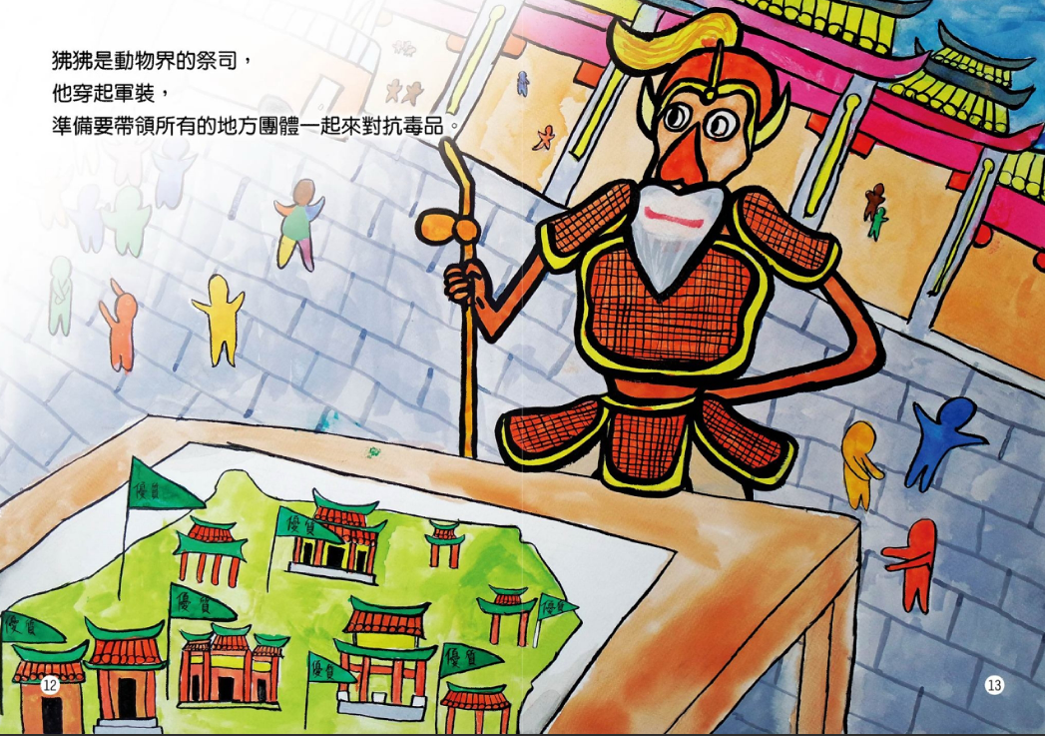
引導12：
狒狒以祭司身分出現，代表民政局推動宗教優質化，讓毒品與廟會藝陣不劃上等號，並於各區公所活動中進行反毒宣導。
引導13：
背景牌樓為南鯤鯓代天府牌樓，該廟為全台王爺總廟。

Slide 13
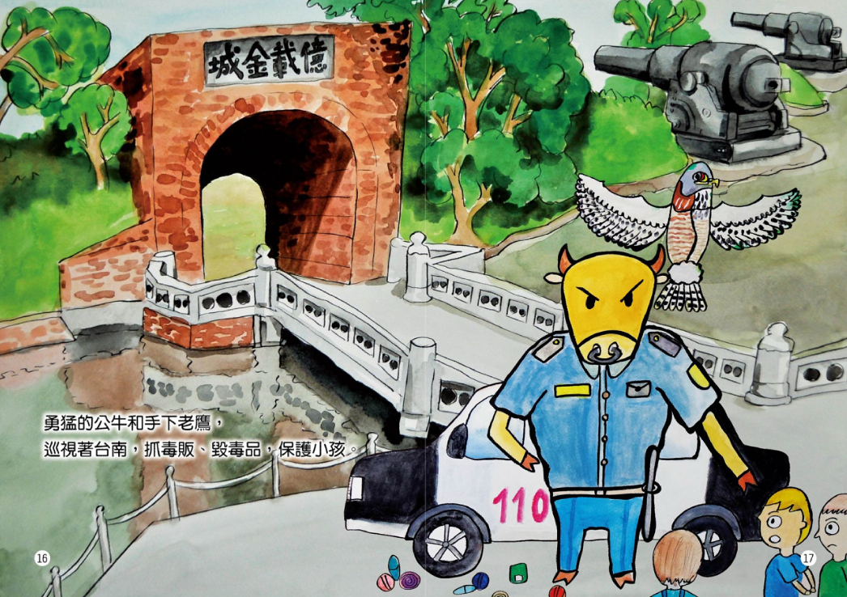
引導14：
警察局下設「打擊毒品犯罪中心」，並與地檢署共同追緝、打擊毒販、銷毀毒品，推動「安居緝毒、友善通報」專案。
引導15：
億載金城古稱為「安平大砲臺」。沈葆楨抵安平後，西元1876年建造全臺第一座配備英國阿姆斯壯大砲的砲臺。

Slide 14
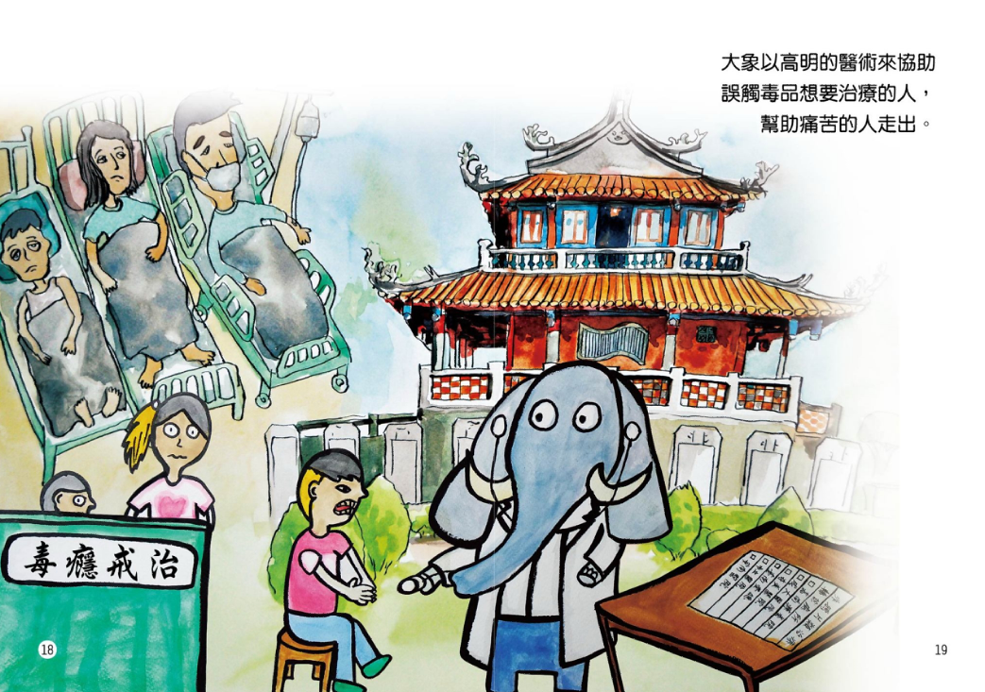
引導16：
衛生局下設毒品防制中心，可轉介藥癮戒治，如嘉南療養院、成大醫院、奇美醫院、台南榮總、市立醫院、安南醫院等共14家。
引導17：
赤崁樓1653年荷治時期興建之歐式建築普羅民遮城，曾為全島統治中心。

Slide 15
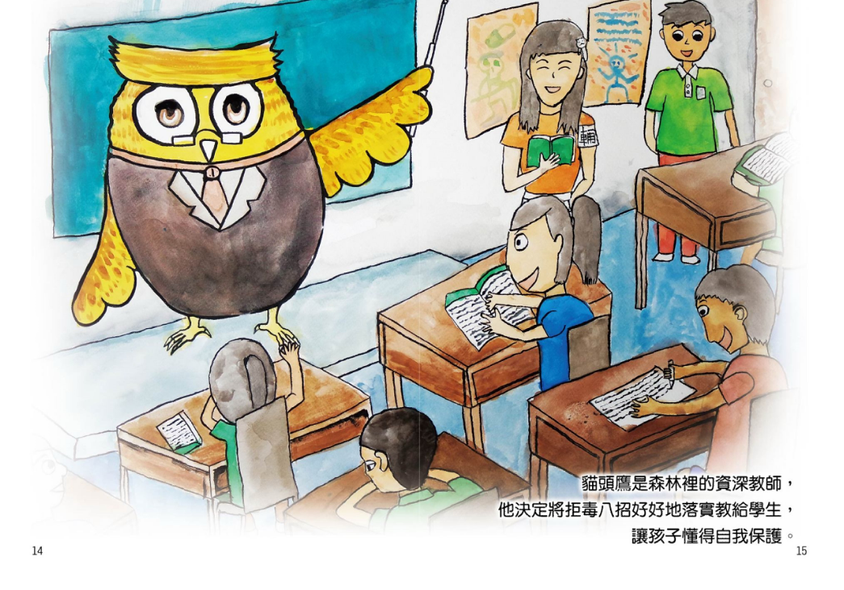
引導18：
教育局推動反毒工作，透過三級防制，結合家長力量共同保護學生，拒毒於校園外。
引導19：
男老師是導師、女老師是輔導老師，同學遇到困難可以向老師求助。

Slide 16
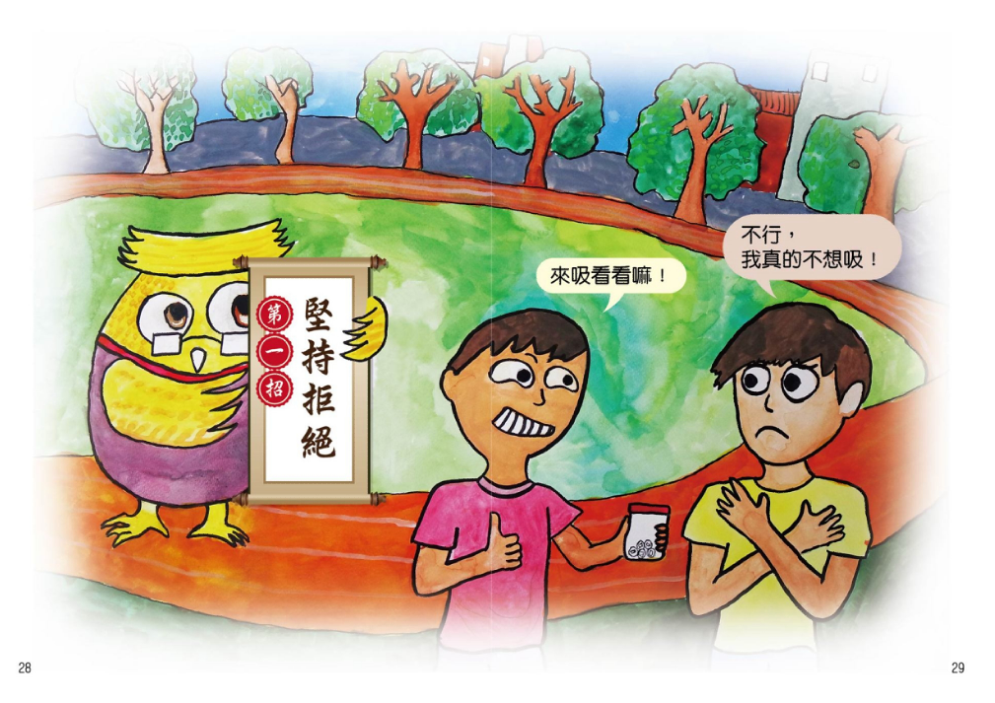
引導20：
堅定意念、和緩但嚴詞回拒

Slide 17
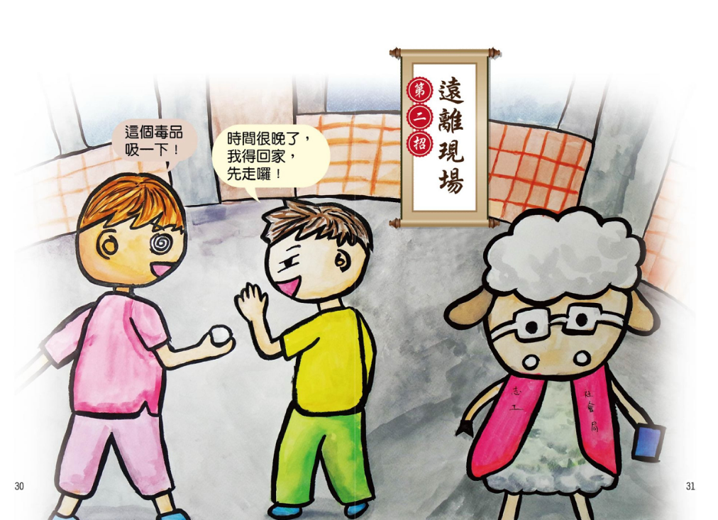
引導21
難以拒絕，可假藉其他理由，走為上策。

Slide 18
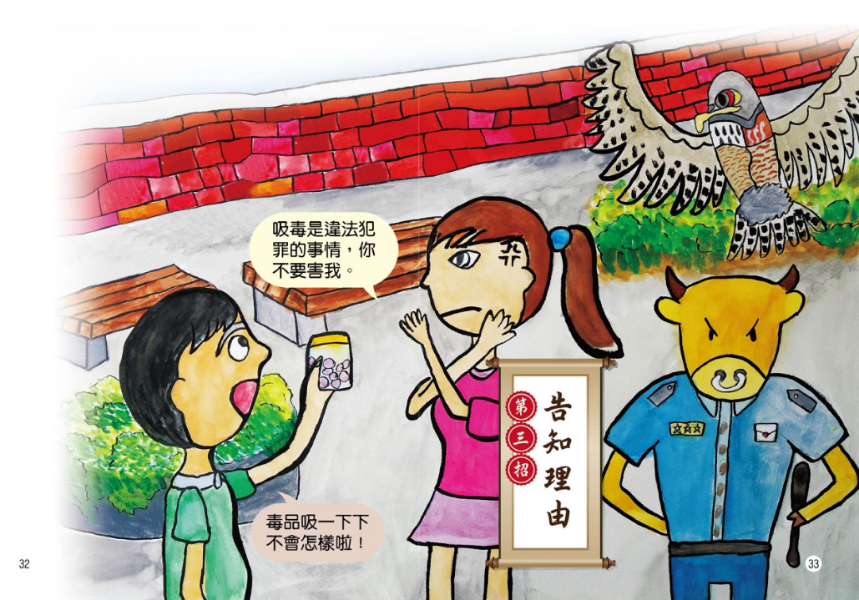
引導22：
告知對方不要吸毒的理由，直接拒絕。

Slide 19
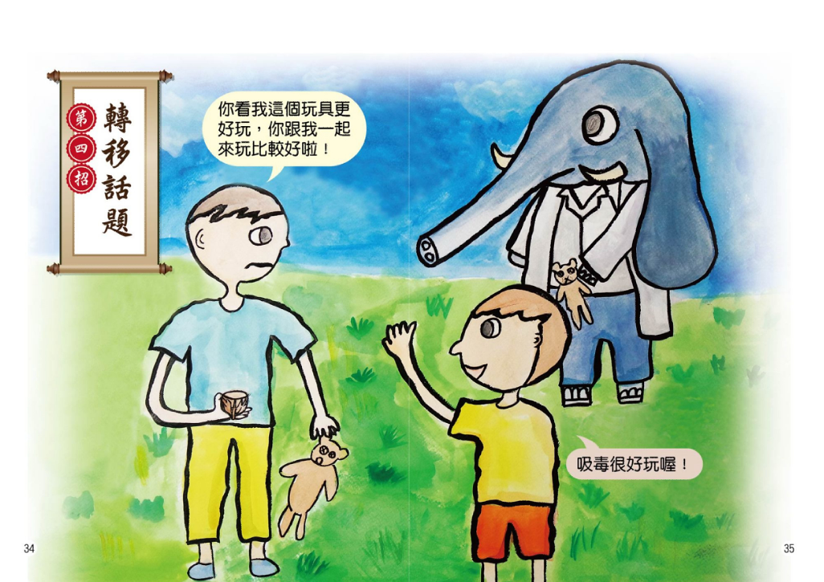
引導23：
轉換話題或焦點，讓對方不能再繼續毒品話題。

Slide 20
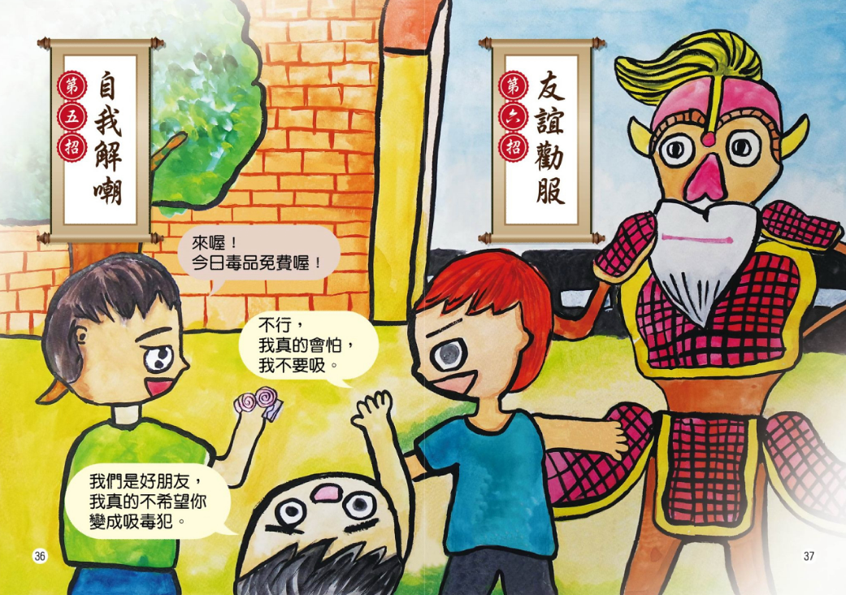
引導24：
開自己玩笑，說明自己真的不敢嘗試，委婉拒絕。
引導25：
以朋友的立場勸勸對方，以同理心給他關心。

Slide 21
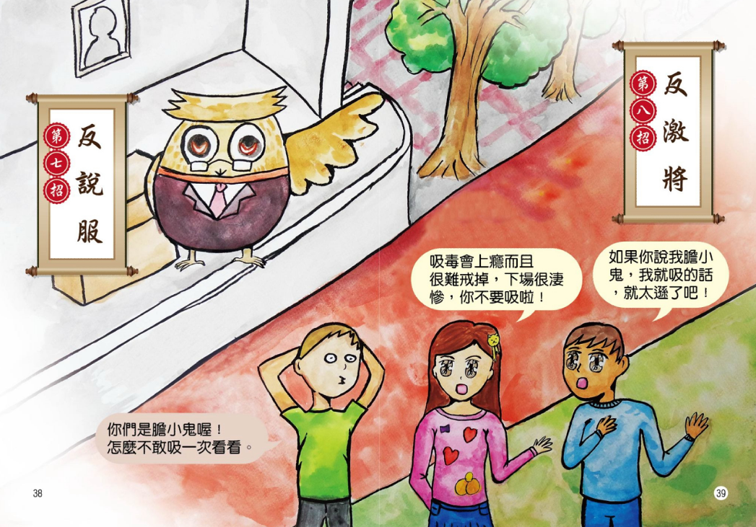
引導26：
告知對方不要吸毒的原因與理由，幫助他回到正途。
引導27：
即使對方使出激將法也要堅定自己的信念，不受刺激而接觸毒品。

Slide 22
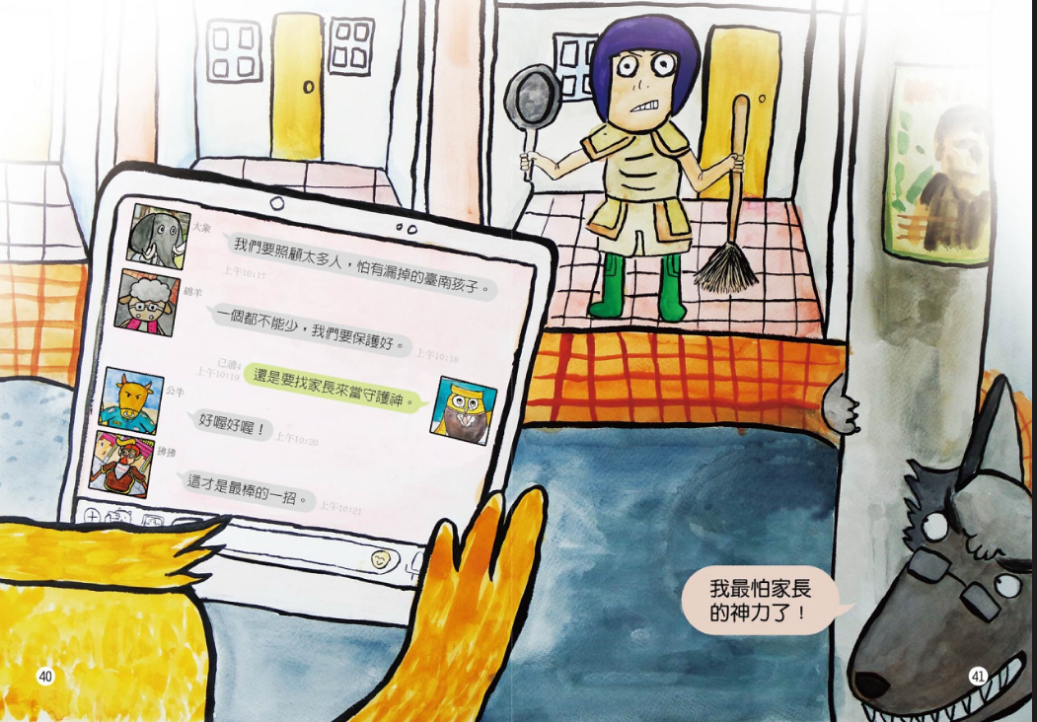
引導28：
E時代社會要正確使用網路，避免誘惑。
引導29：
毒品防制工作中，家長才是最重要的守門員，反毒從家庭做起。

Slide 23
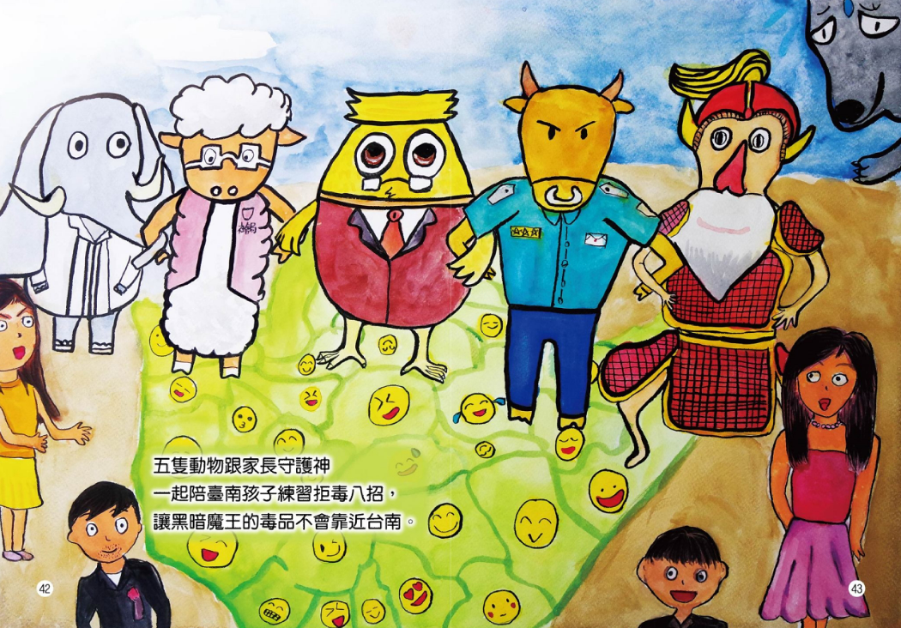
引導30：
臺南市毒品防制績效為六都第一，由教育局、衛生局、警察局、社會局、民政局等共同努力，守護臺南的孩子，當然家長的關懷才是最根本的做法。

Slide 24
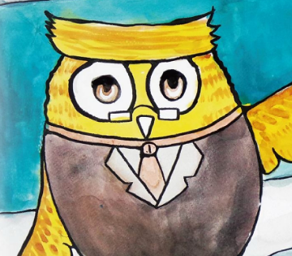
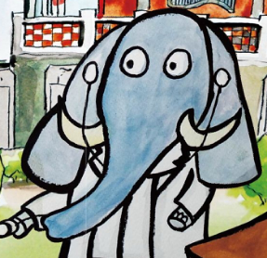
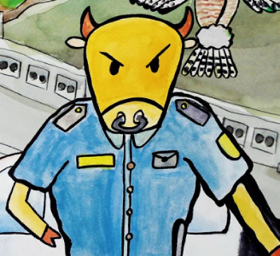
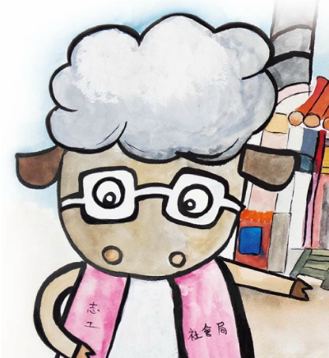
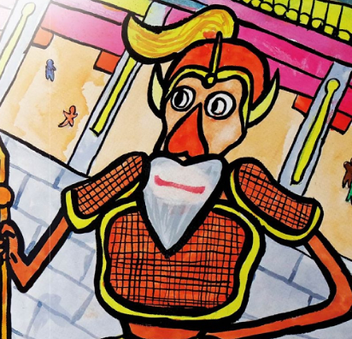
正義角色涵義
貓頭鷹(卡通)
教育局：校園拒毒、三級防制、教育宣導
大象(佩佩豬)
衛生局：毒防中心、藥癮戒治、社區宣導
公牛(動物方城市)
警察局：打毒中心、追緝藥頭、治安維護
綿羊(卡通)
社會局：社會救助、保護扶助、就學就業
狒狒(獅子王)
民政局：公所宣導、優質宗教、廟會宣導

Slide 25
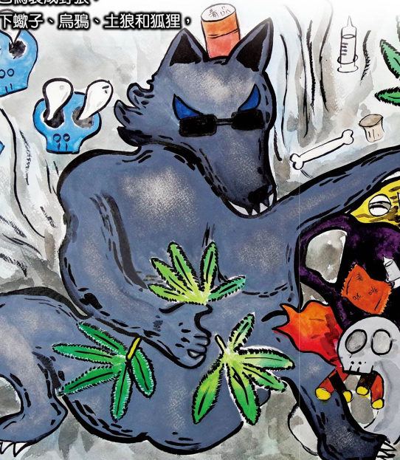
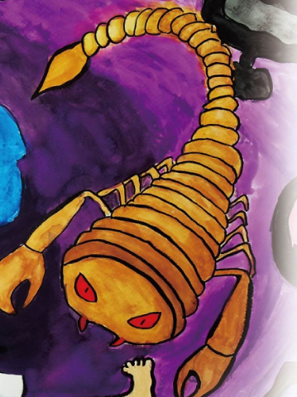
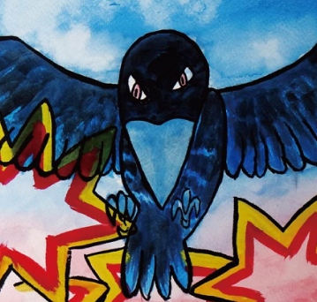
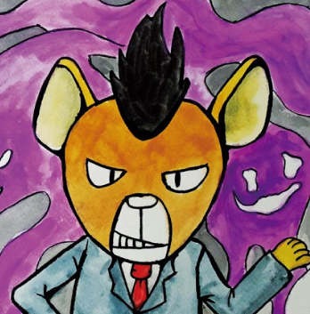
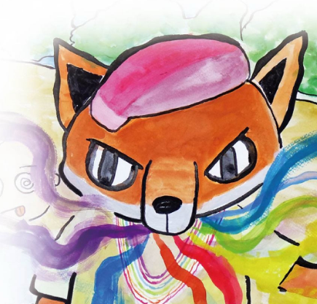
暗黑角色涵義
野狼：黑暗魔王所變，以毒品危害人間。
蠍子：吸食毒品產生幻覺，造成危害。
烏鴉：吸食毒品對身體造成不可逆傷害。
土狼：吸食毒品成癮，戒除困難。
狐狸：新興毒品，偽裝食物，小心誤食。

Slide 26
府城拒毒戰 桌遊介紹
邊玩邊學
反毒知識
地方文史

Slide 27
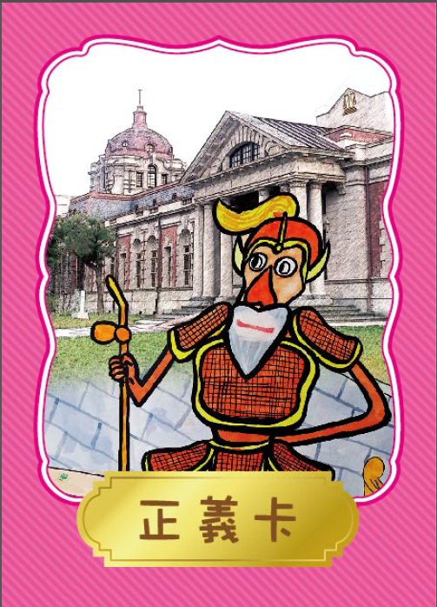
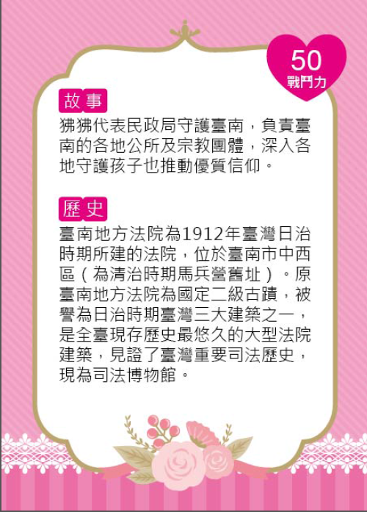
卡牌種類-正義卡

Slide 28
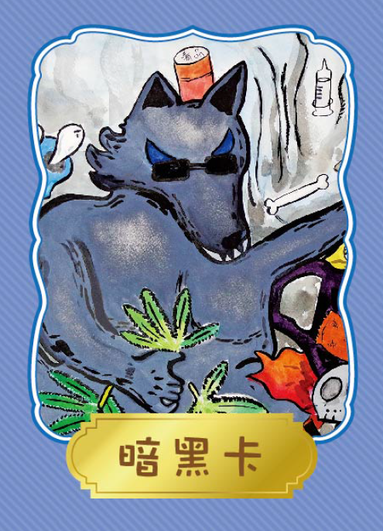
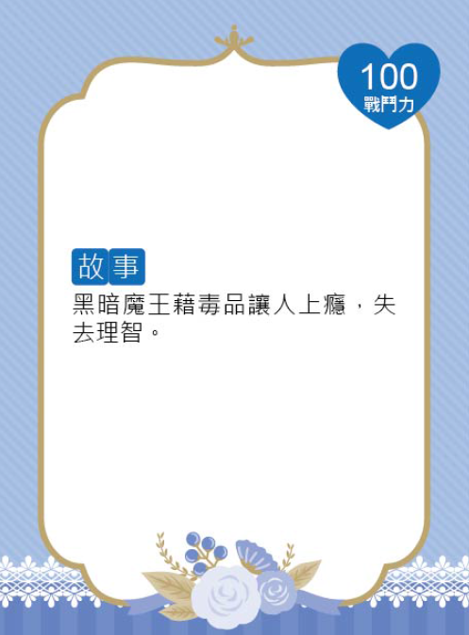
卡牌種類-暗黑卡

Slide 29
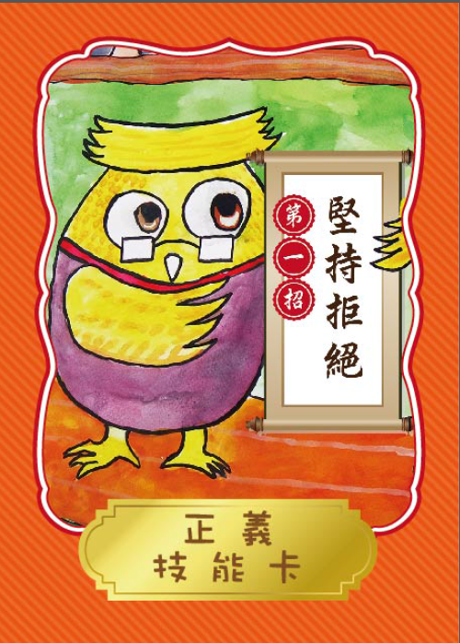
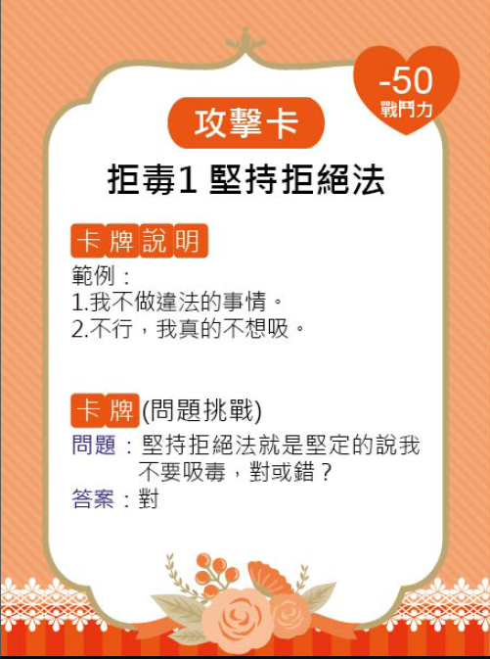
卡牌種類-正義技能卡

Slide 30
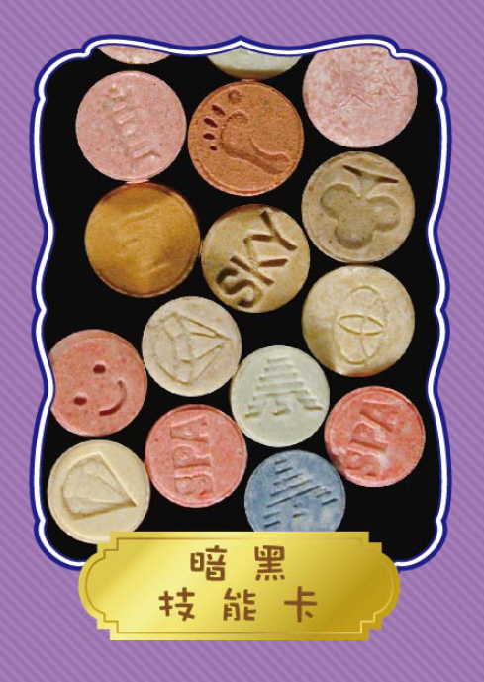
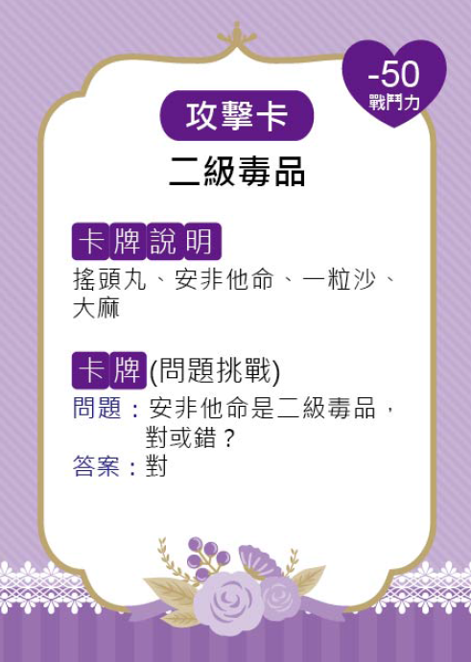
卡牌種類-暗黑技能卡

Slide 31
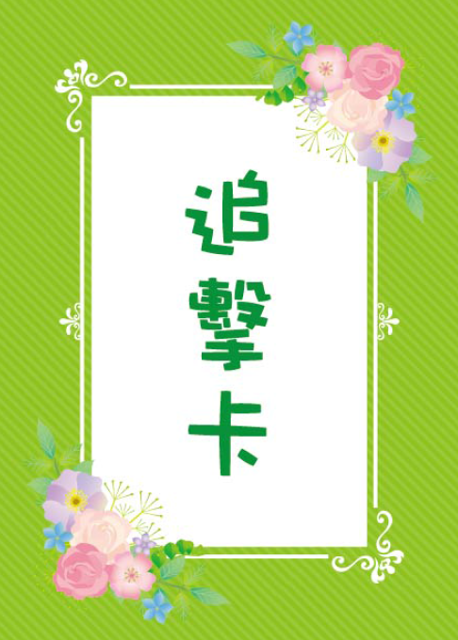
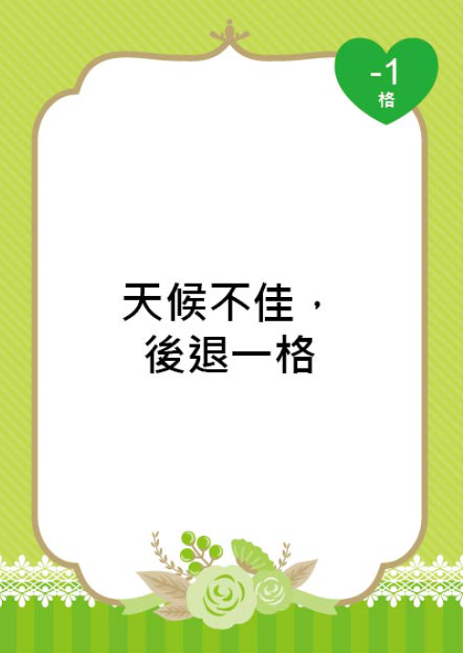
卡牌種類-追擊卡

Slide 32
玩法
一、抽出三張角色卡(正義卡/暗黑卡)。
二、抽出十張技能卡。
三、猜拳決定使出牌順序。
四、使出技能卡可以指定攻擊對方任一角色。
五、防守方可選擇挑戰卡牌背後題目，答對後殺傷力折半。，
勝利條件
一、三名角色體力值歸零。
二、三角色皆未歸零，體力值剩餘多者獲勝。
三、如再平手，進行最後一回合出牌。

Slide 33
進階玩法
除前述玩法外，開啟追擊卡區。
攻擊三次後，開啟追擊區及追擊卡。
每輪抽取一張追擊卡，依據追擊卡背面說明前進、停留或後退。
當前進至敵方角色卡三時，進行體力值PK。
由達陣方角色卡體力值扣除對方角色卡三體力值。

Slide 35
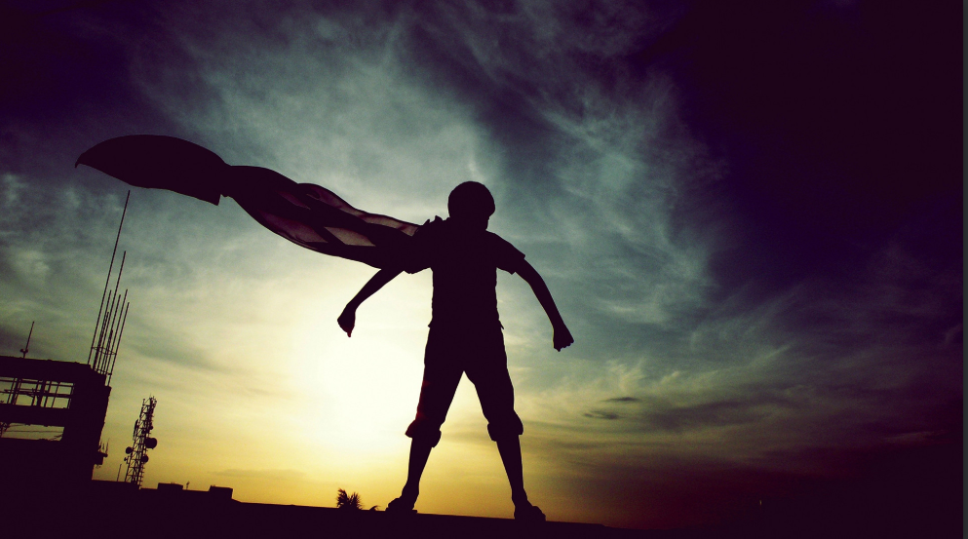
結語
Hero Without Heroin

